Slide 1



THÈME :
L’IA ET SERVICE UNIVERSEL DES TÉLÉCOMMUNICATIONS COMMUNICATIONS TIC; TRANSFORMER ACCÈS EN IMPACT
TEAM UPSP · Hackathon 2026

Slide 2
EN SITUATION D'URGENCE,
CHAQUE SECONDE
COMPTE.
SAUV'MOI
Application d'assistance de premiers secours basée sur l'IA
TEAM UPSP · Hackathon 2026

Slide 3



Le Problème
Pourquoi agir maintenant ?
< 5%
70%+
4–6 min
de la population ivoirienne
est formée aux gestes
de premiers secours
des témoins d'un accident
ne savent pas réagir
faute de formation
délai critique avant
dommages cérébraux
irréversibles (arrêt cardiaque)
Source : estimations Croix-Rouge CI, 2023
Source : OMS, Rapport sécurité routière Afrique 2022
Source : Fédération Internationale de Cardiologie
Le manque de réactivité et de connaissances en premiers secours coûte des vies chaque jour.
TEAM UPSP — Hackathon 2026

Slide 4




Nos 4 Axes d'Impact
Sauv'Moi répond directement aux enjeux du hackathon
Axe 1
Axe 2
Inclusion numérique
Service public intelligent
Interface vocale multilingue
(Français, Dioula, Baoulé)
Accessible aux malvoyants & malentendants (LSF)
Accès immédiat aux gestes
de santé d'urgence
Connecté au SAMU & GSPM (185)
Axe 3
Axe 4
Collectivités territoriales
Économie informelle
Carte intelligente des incidents
Analyse prédictive des zones à risque
Signalement citoyen temps réel
Formations accessibles (FCFA)
Paiement mobile money
Certifications pour artisans & TPE
TEAM UPSP — Hackathon 2026

Slide 5
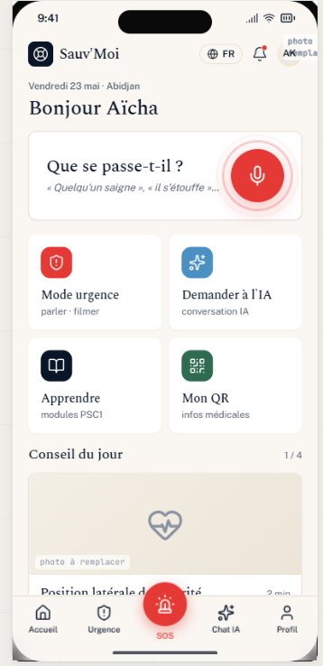



Notre Solution — Sauv'Moi
Une IA qui guide, alerte et forme
Assistance IA pas-à-pas
L'IA analyse la situation et guide l'utilisateur avec des instructions claires et adaptées.
Alerte géolocalisée SMS
Envoi automatique de la position aux secours ou contacts d'urgence, même sans internet.
SAUV'MOI
Votre guide de survie
en poche
Formation au secourisme
Module gratuit (bases) + module certifiant premium pour particuliers et professionnels.
TEAM UPSP — Hackathon 2026

Slide 6


Comment ça marche ?
3 étapes pour sauver une vie
1
2
3
Décrire la situation
L'IA analyse & guide
Alerte & géolocalisation
L'utilisateur ouvre l'app et décrit ou sélectionne l'urgence : malaise, accident, choc…
L'IA identifie les gestes adaptés et guide pas à pas de façon simple et visuelle.
La position de la victime est envoyée aux secours et aux contacts d'urgence par SMS.
→
→
TEAM UPSP — Hackathon 2026

Slide 7



Public Cible & Modèle Économique
Une solution pour tous
Particuliers
Professionnels
Entreprises
Tout citoyen souhaitant
être prêt face à l'urgence
Soignants et agents
de sécurité en renforcement
Formation certifiante
des équipes en milieu pro
Modèle de revenus
GRATUIT
PREMIUM
B2B
Formations de base
+ assistance urgence
Formation certifiante
avancée · Individuel
Licences entreprises
& institutions publiques
TEAM UPSP— Hackathon 2026

Slide 8

UNE VIE SAUVÉE
COMMENCE PAR UN GESTE.
Sauv'Moi rend ce geste possible
pour chacun, partout, maintenant.
IA d'assistance en temps réel + analyse photo
Alerte SMS géolocalisée sans internet
Formation certifiante multilingue (FR / Dioula / Baoulé / Bété)
SAUV'MOI
Hackathon 2026 · TEAM UPSP

